Slide 1
공장 관리 시스템
장혁준

Slide 2
목차
프로젝트 개요
요구사항 분석
개발 환경
DB 구성
UI 설계

Slide 3
프로젝트 개요
공장 내 장비 가동 상태 및 재고 관리를 위한 프로그램 개발
아두이노를 통해 가상의 공장 환경 조성
데이터베이스를 활용한 공장 내 정보 관리

Slide 4
요구사항 분석
재고 현황 관리 기능 필요
입고, 출고, 조회, 등록
가동중인 장비 상태 확인 필요
장비 원격 제어
가동 시간 및 가동 상태
센서 오류 횟수 통계 (스위치로 대체)

Slide 5
개발 환경
OS: Windows 10 Pro 64bit
Tools: Visual Studio community 2019 C# Window Form
LANG: C#
Arduino UNO borad

Slide 6
DB 구성
FactoryDB
deviceworkingTB
No(PK, NN, AI, INT), LineNo(NN, VARCHAR), DeviceName(NN, VARCHAR)
StartTime(DATETIME), EndTime(DATETIME), Status(VARCHAR)
inputTB
No(PK, NN, AI, INT), ProductNo(NN, VARCHAR), ProductName(NN, VARCHAR)
Ea(INT), InputDate(NN, DATE)
outputTB
No(PK, NN, AI, INT), ProductNo(NN, VARCHAR), ProductName(NN, VARCHAR)0
Ea(INT), OutputDate(NN, DATE)
inventoryTB
ProductNo(PK, NN, VARCHAR), ProductName(NN, VARCHAR)
Ea(INT), Cost(INT), Company(NN, VARCHAR), Etc(VARCHAR)

Slide 7
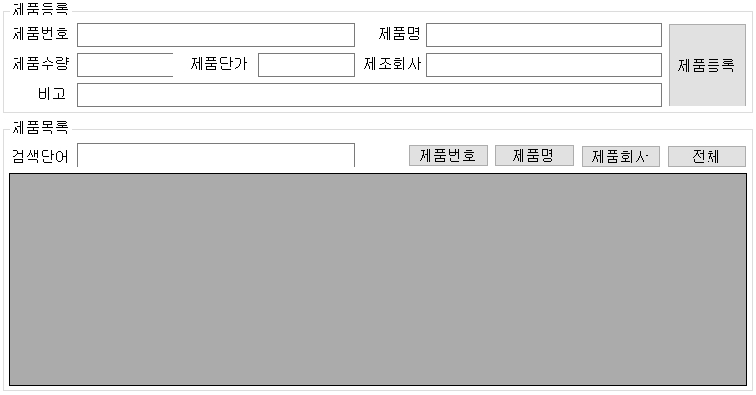
UI 설계 – 재고 관리
7) 등록!
1) 제품 고유 번호 입력(PK)
2) 제품명 입력
3) 수량 입력
4) 단가 입력
5) 제조회사 입력
6) 부가 설명란 입력
1) 조회하고자 하는 단어 입력
2) 원하는 조회 방식 선택
8) 등록이 완료되면 등록된 제품이 보여진다.
3) 조회된 항목 표시

Slide 8
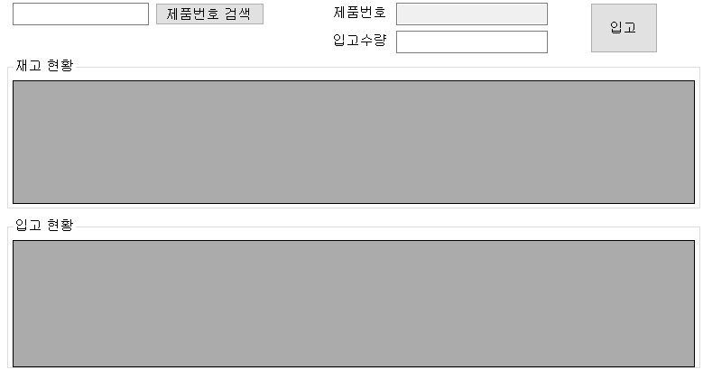
UI 설계 – 입/출고 관리
7) 입/출고
1) 제품 조회
5) 선택된 제품 확인
2) 클릭 또는 엔터
6) 입/출고 할 수량 입력
3) 조회된 제품 리스트 출력
4) 출력된 리스트 클릭
9) 입/출고 현황에 따라 재고 갱신
8) 입/출고 현황 표시

Slide 9

UI 설계 – 장비 가동 시간
1) 가동시간 탭 선택시 갱신

